Slide 1

«Опыт взаимодействия муниципальных систем образования с предприятиями Краснодарского края» Модель инженерного класса в коллаборации: Школа – СПО – ВУЗ – Предприятие
Николаенко Галина Сергеевна, директор МБОУ СОШ № 43 станицы Северской МО Северский район имени Героя Советского Союза С.Г. Соболева

Slide 2

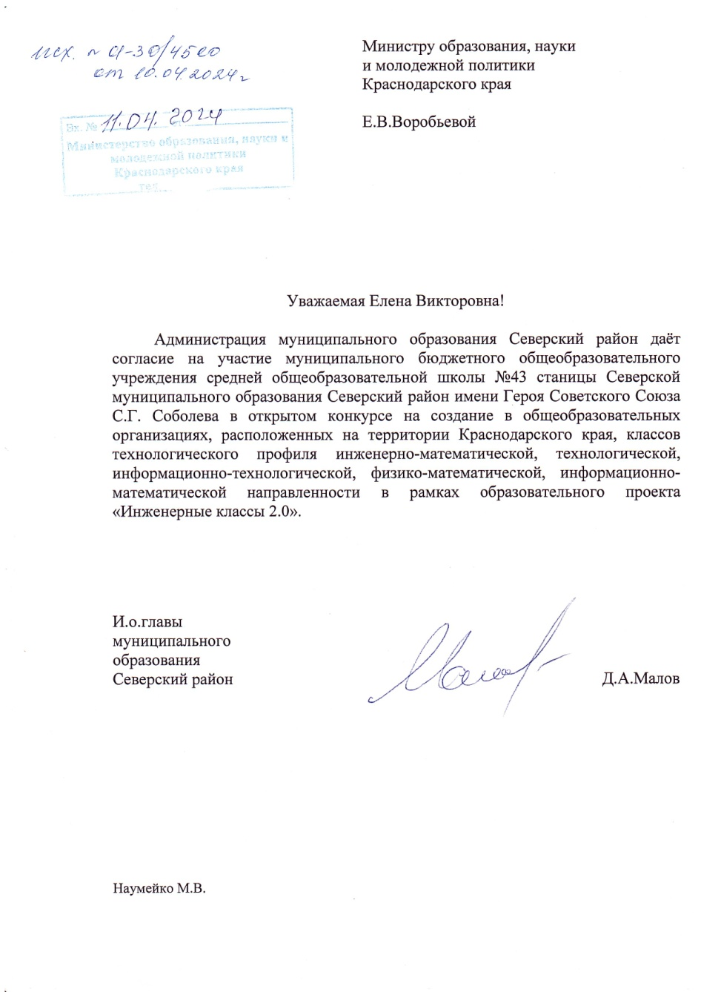
Краевой конкурс на создание классов технологического профиля в рамках образовательного проекта «Инженерные классы 2.0"

Slide 3


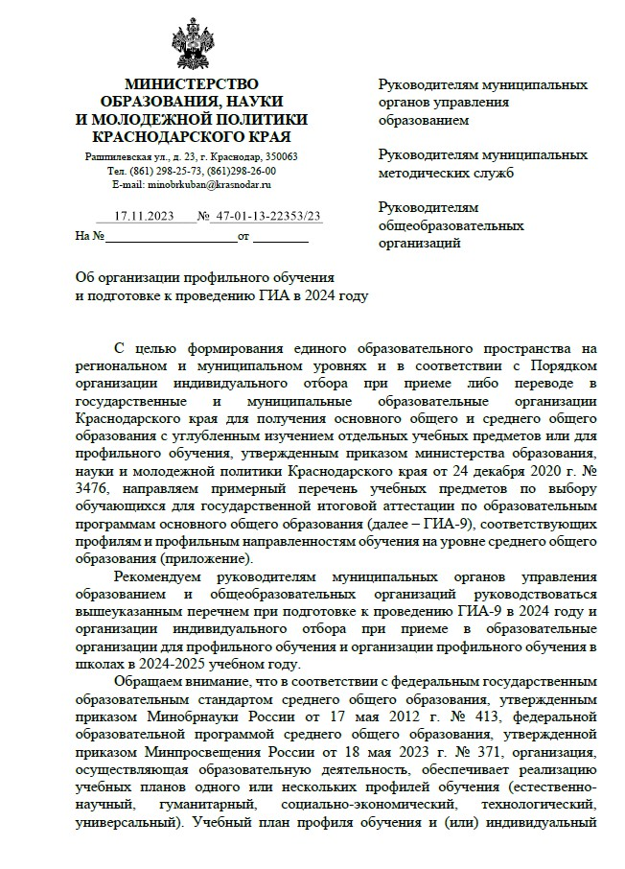
Определение направленности профильного инженерного класса
Письмо от 17 ноября 2023 г. № 47-01-13-22353/23
«Об организации профильного обучения и
подготовке к проведению ГИА в 2024 году»
ПРИМЕРНЫЙ ПЕРЕЧЕНЬ
учебных предметов по выбору обучающихся для государственной итоговой аттестации по образовательным
программам основного общего образования, соответствующих профилям и профильным направленностям обучения на уровне среднего общего образования
Профили обучения по ФГОС СОО | Направленность | Перечень учебных предметов по выбору для государственной итоговой аттестации по образовательным программам основного общего образования, соответствующих примерным профилям и направленностям обучения* | Перечень учебных предметов, рекомендуемых для изучения на углубленном уровне по учебным планам среднего общего образования по ФГОС СОО (не менее 2 из предложенных)
Технологический профиль | Технологическая, техническая, индустриально- технологическая | Физика, химия, информатика, иностранный язык | Физика, информатика, математика, химия
 | Информационно- математическая, информационно- технологическая | Информатика, физика, иностранный язык | Информатика, математика, физика, иностранный язык
 | Инженерно- математическая, физико-математическая | Физика, информатика, химия, иностранный язык | Математика, физика, информатика, иностранный язык

Slide 4


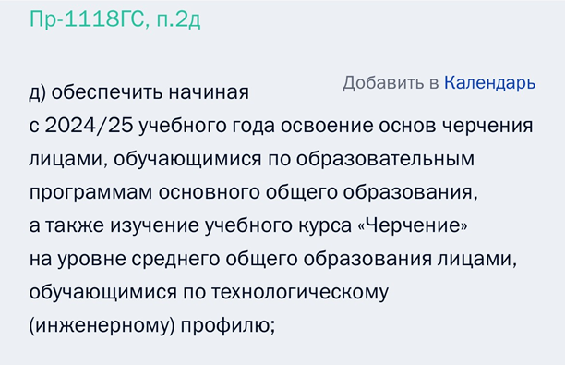
Формирование учебного плана:
Перечень поручений по итогам заседания Президиума
Государственного Совета
Федеральная образовательная программа среднего общего
образования
Приказ Министерства просвещения
Российской Федерации от 18 мая 2023 г.
№ 371 "Об утверждении федеральной образовательной программы среднего общего образования"
Обязательная часть
математика – 8 часов физика – 5 часов информатика – 4 часа
Часть, формируемая участниками образовательных отношений
черчение – 1 час

Slide 5
План внеурочной деятельности (недельный)
Учебные курсы | Количество часов в неделю
 | 10 класс | 11 класс
Компьютерное моделирование физических процессов |  | 1
Альтернативная электроэнергетика | 1
Физика в задачах | 1 | 1
Pуthon с нуля до первых проектов | 1 | 2
Сайтостроение | 1
Лаборатория проектно-исследовательской деятельности | 1 | 1
Графический дизайн | 1 | 1
IT старт | 1 | 1
 | 7 | 7

Slide 6
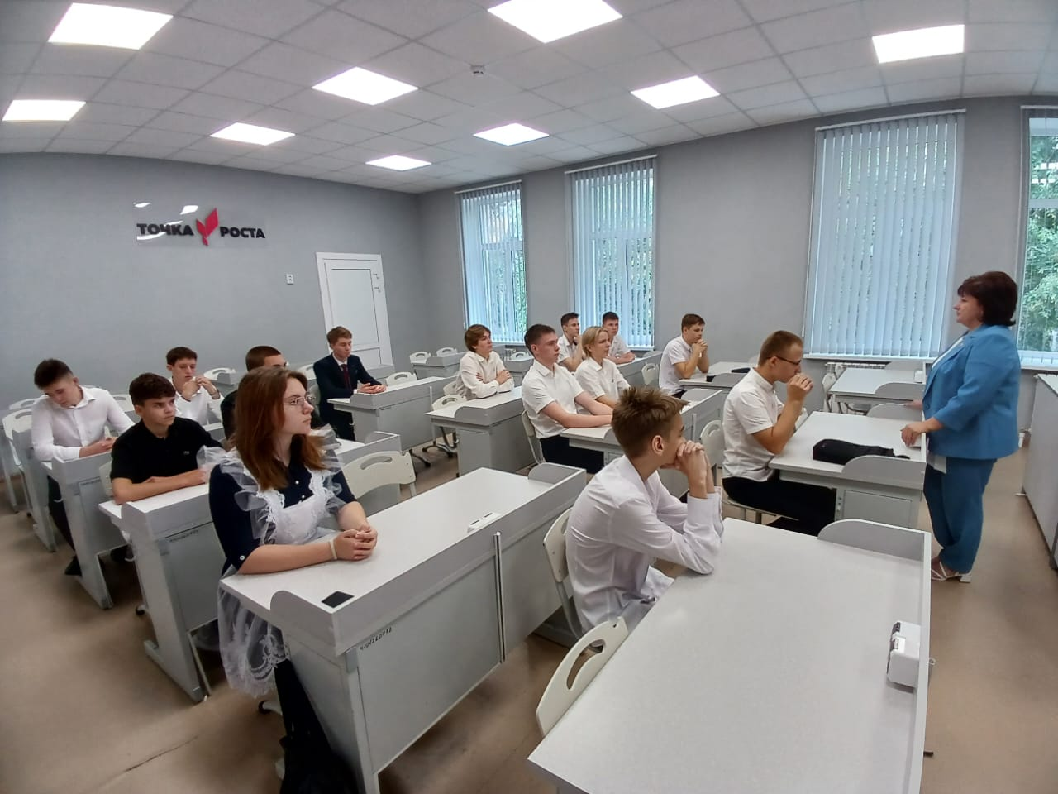
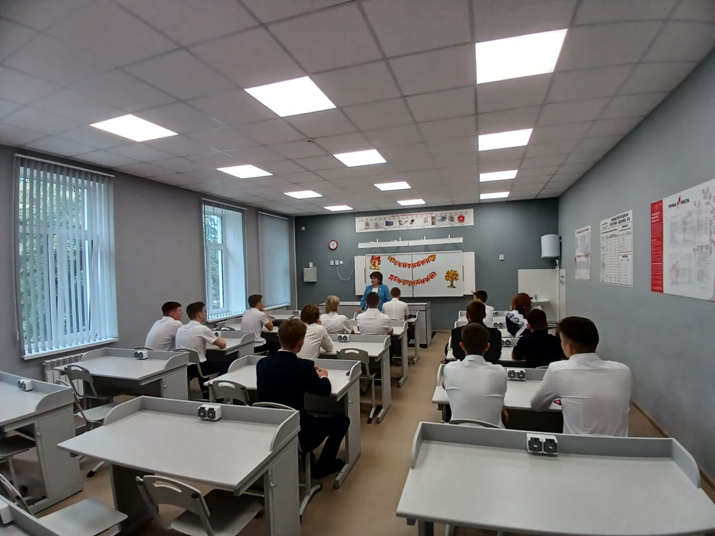
1 сентября 2024 года

Slide 7
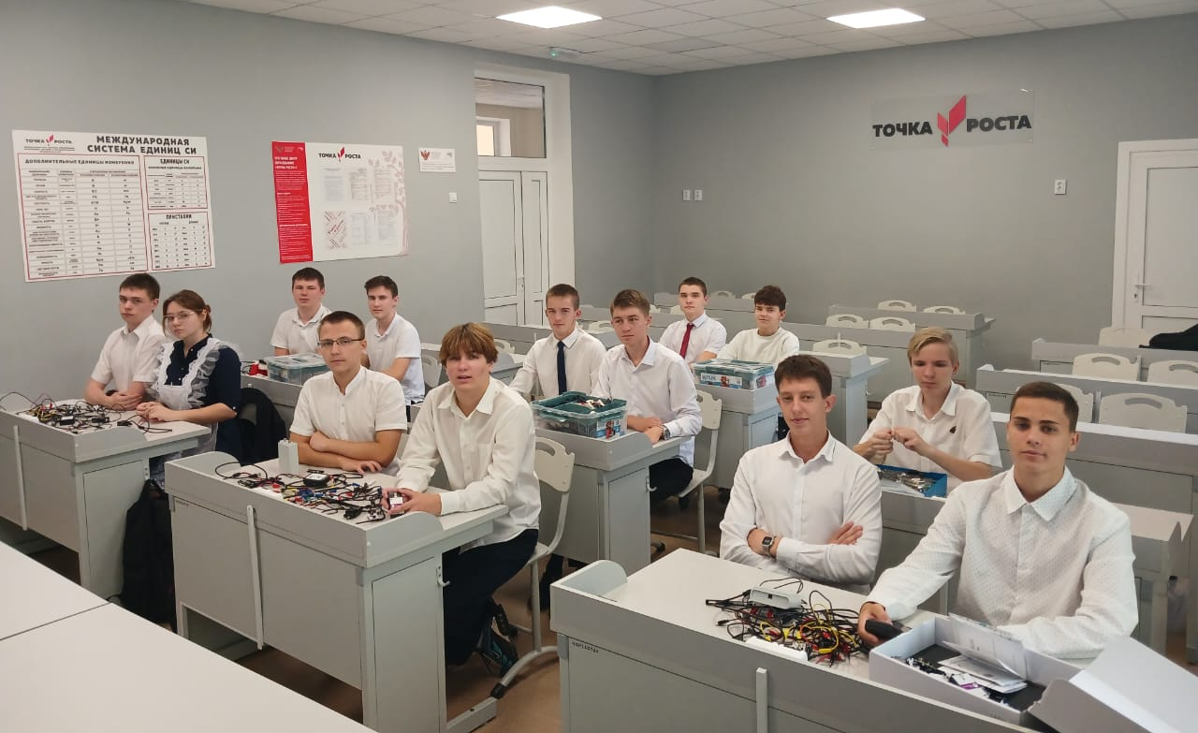
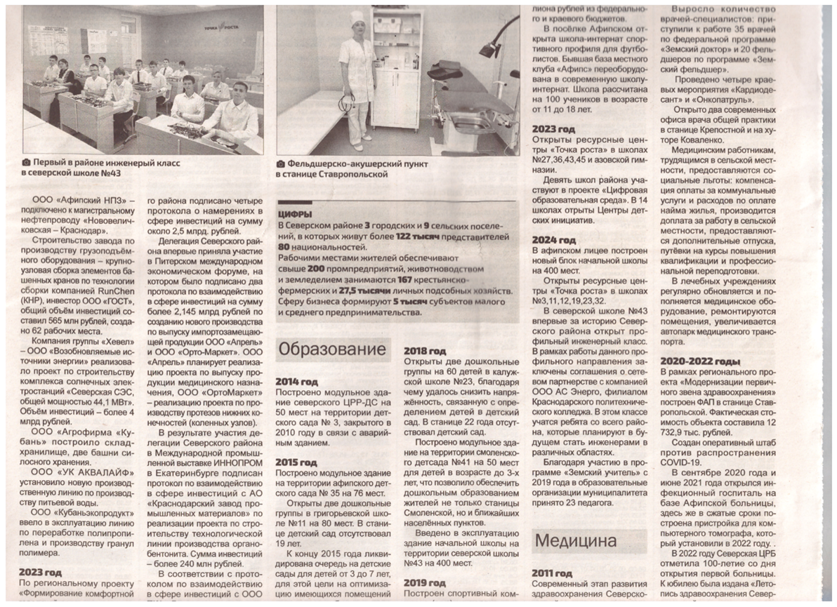
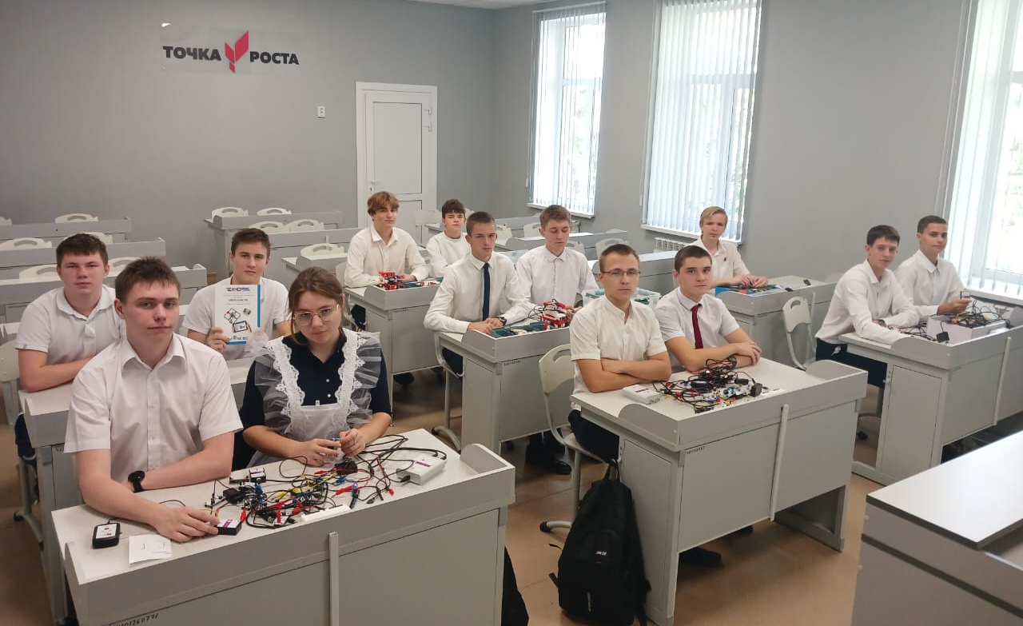
Газета «Зори» 27 сентября 2024 года

Slide 8
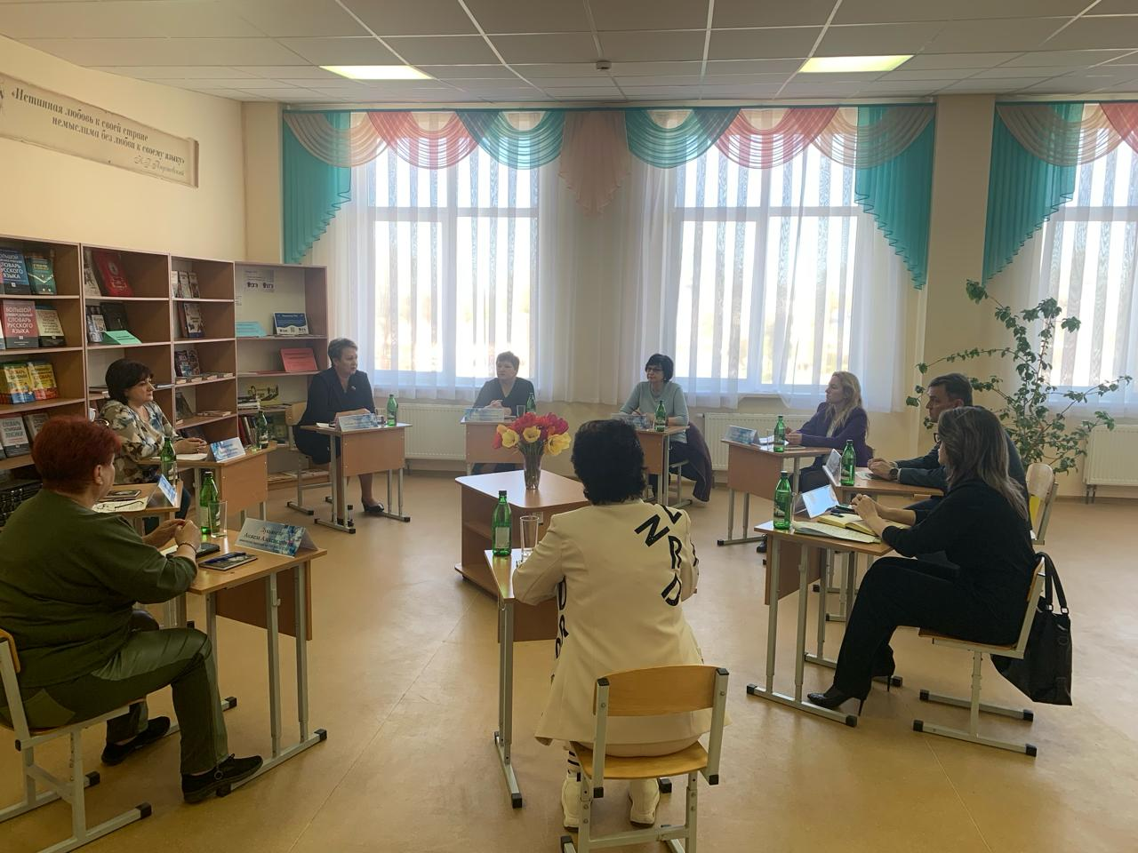
Наши сетевые партнёры
Круглый стол «Основные вопросы организации сетевого взаимодействия»
(апрель 2024г.)
ГБПОУ КК «Краснодарский
политехнический техникум»
ФГБОУ ВО «Кубанский
государственный технологический
университет» (региональный
технопарк «Квант Кубань –
КубГТУ»)
ООО «ГлобалЛаб»
ООО «АС-ЭНЕРГО»

Slide 9
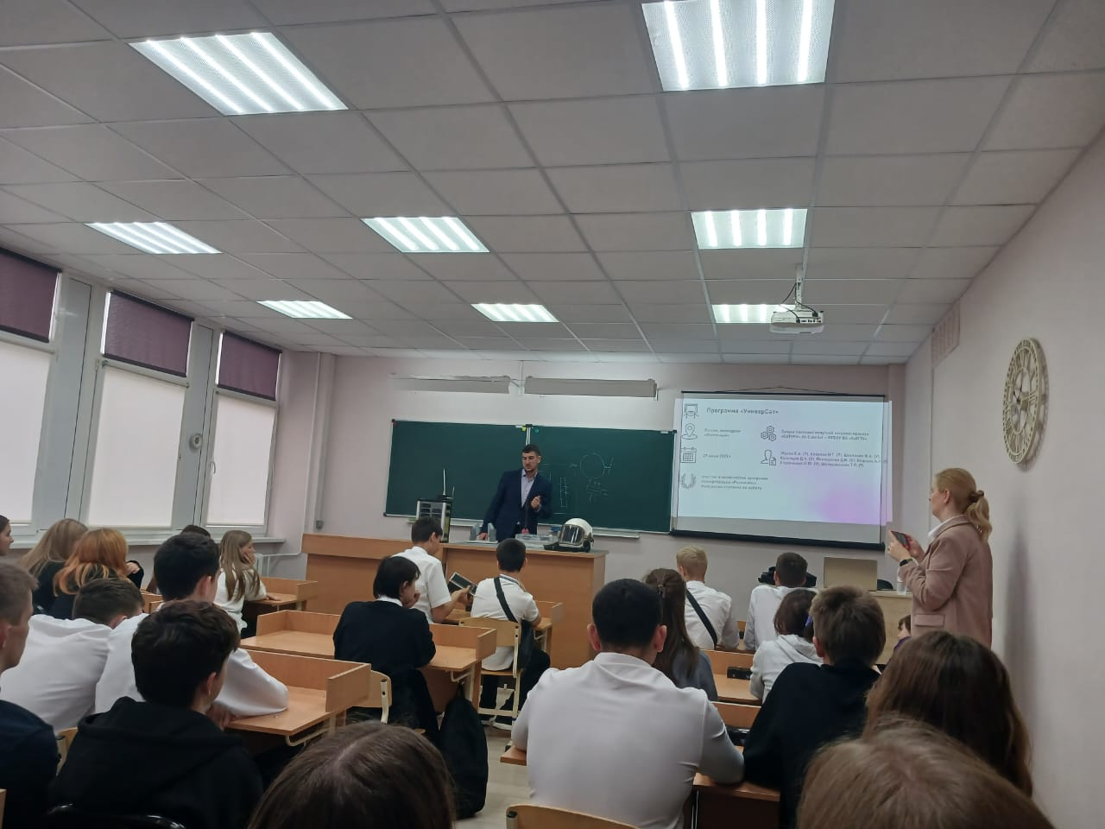
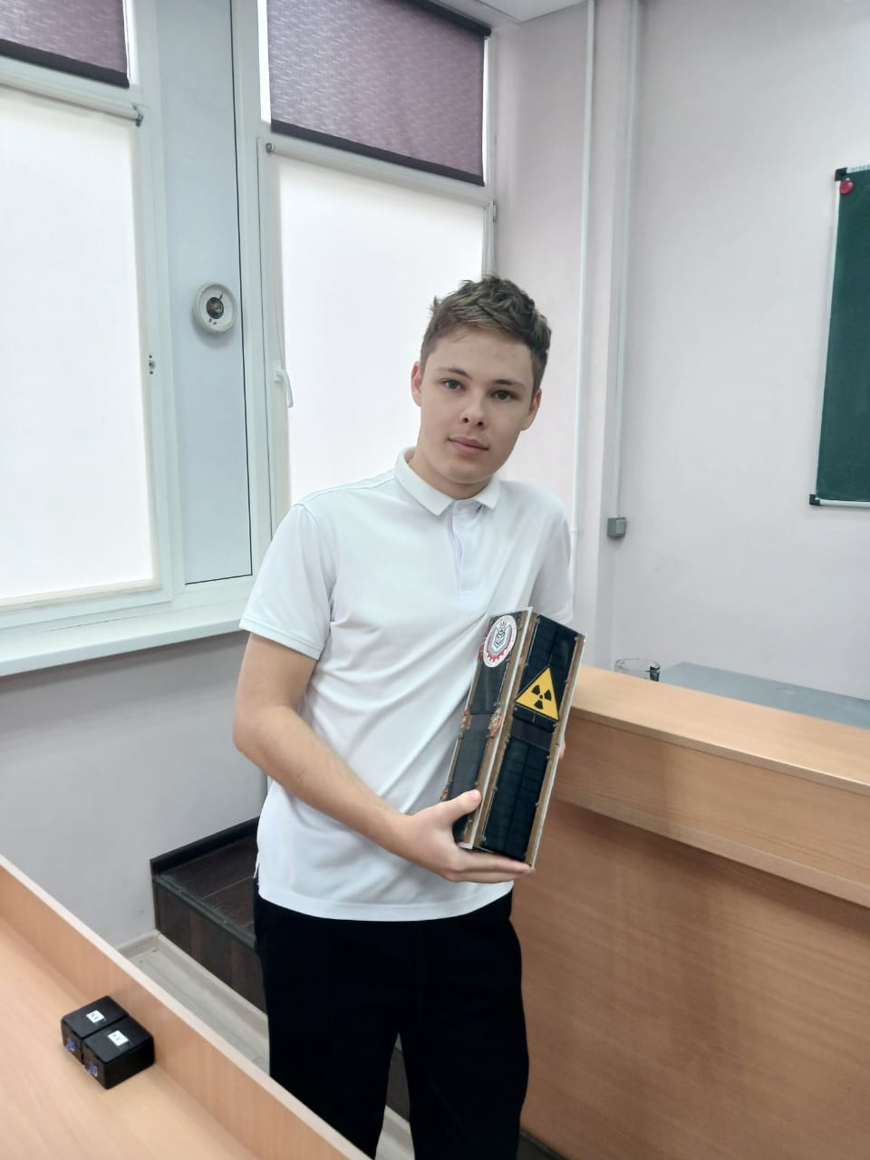
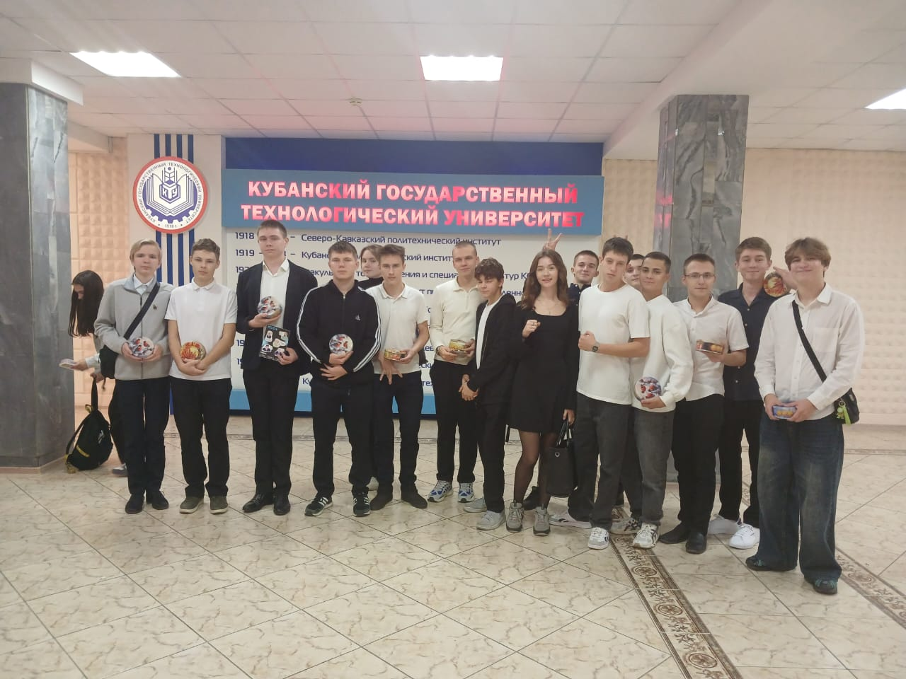
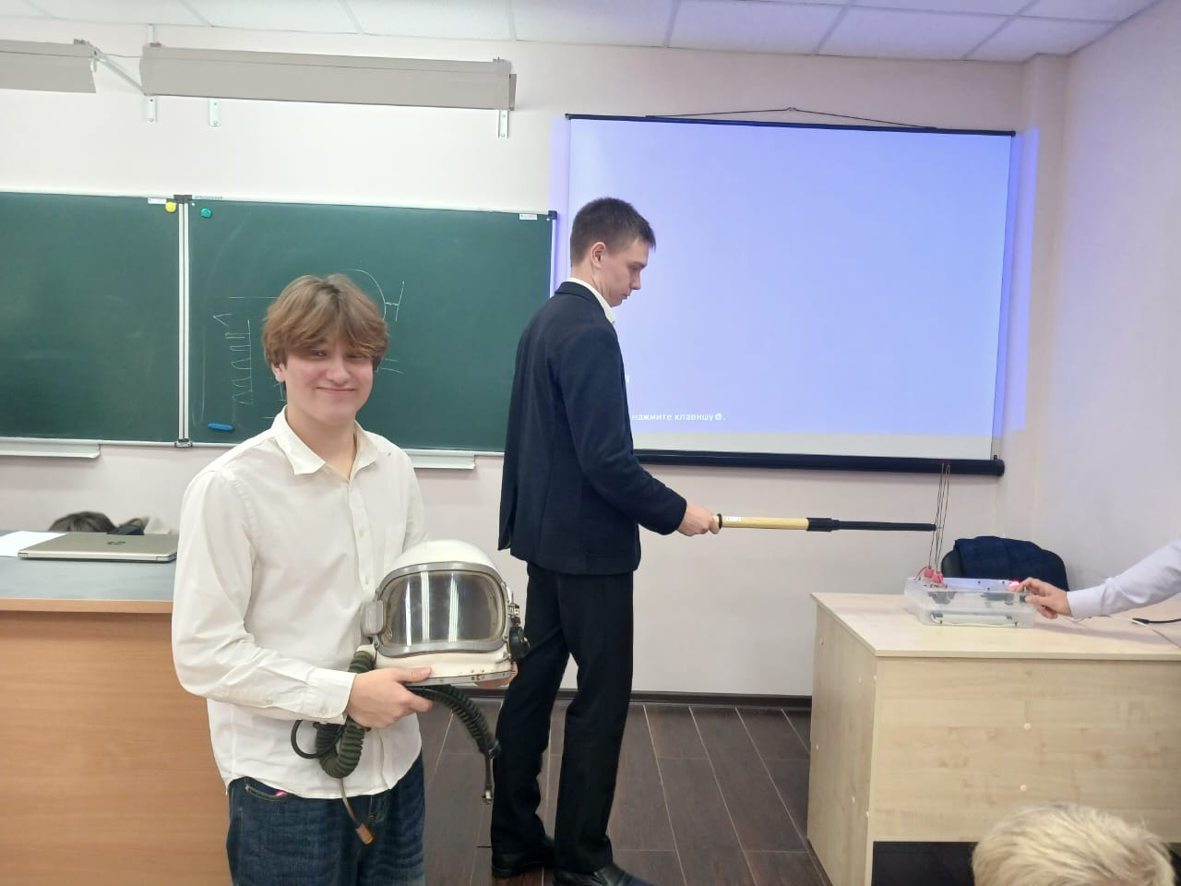
25 октября 2024 года
Фестиваль «Наука+»
в КубГТУ.
Посетили научный интенсив с элементами интерактивной выставки «Презентация разработок обучающихся регионального технопарка «Квант Кубань-КубГТУ»

Slide 10
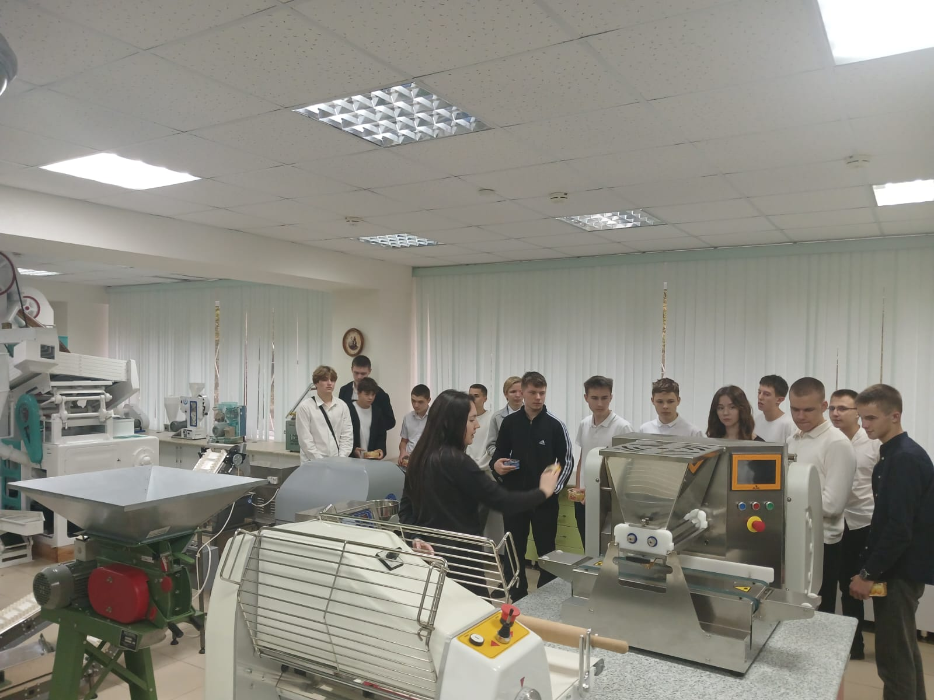
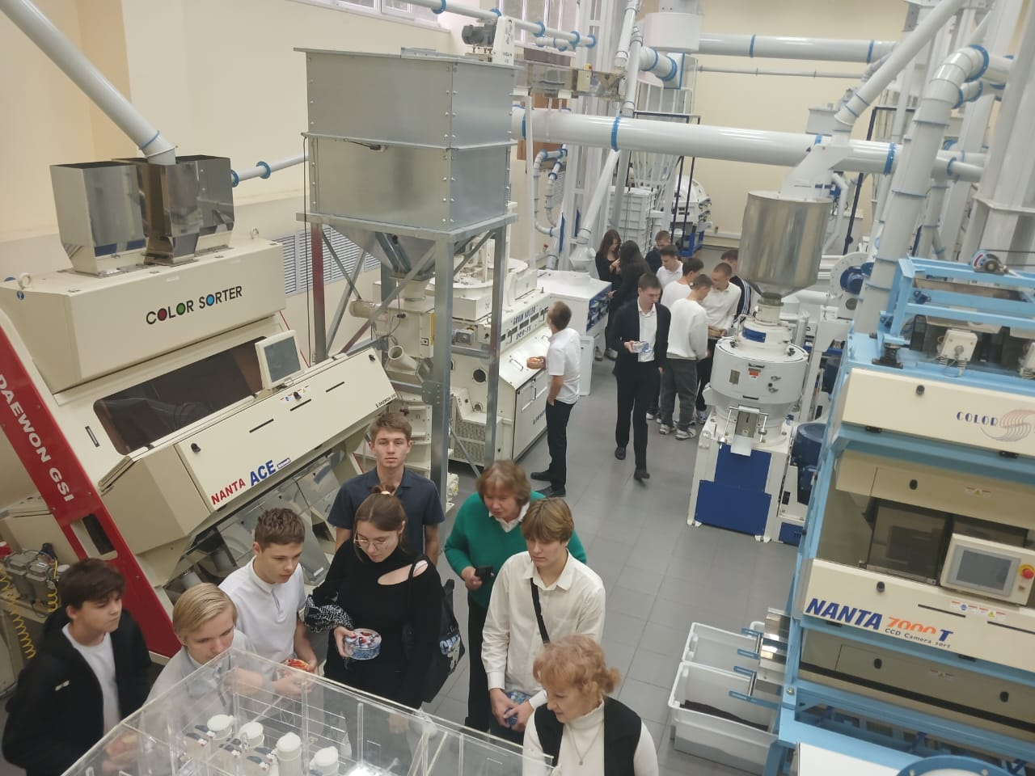
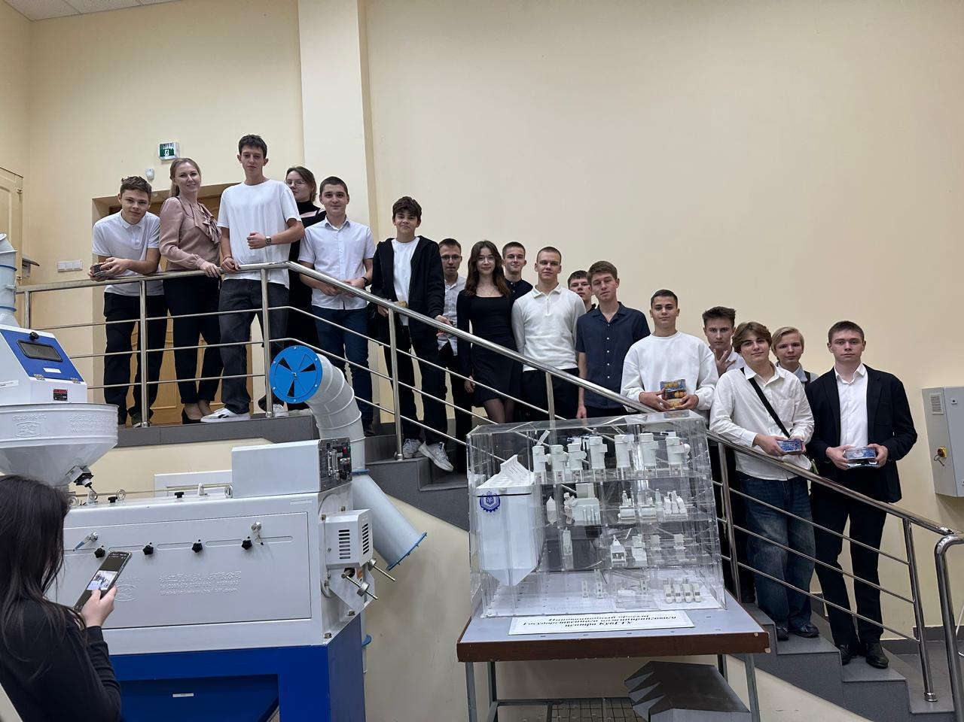
25 октября 2024 года
На экскурсии по Инженеринговому центру КубГТУ. Посетили учебно-исследовательские лаборатории, увидели современное и вышедшее из эксплуатации оборудование

Slide 11
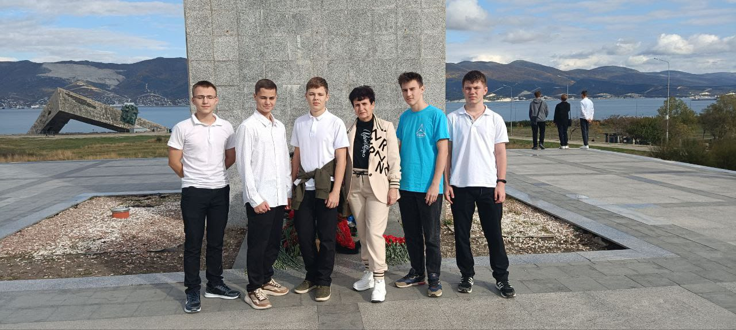
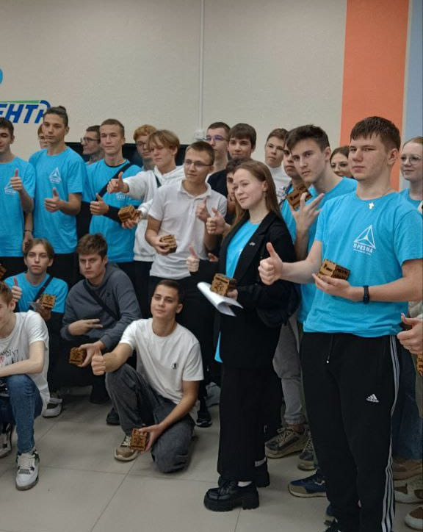
29.10-31.10 2024 года
Профильная смена «Умные каникулы» в рамках краевого образовательного форума «Инженерные кадры-будущее Кубани»

Slide 12
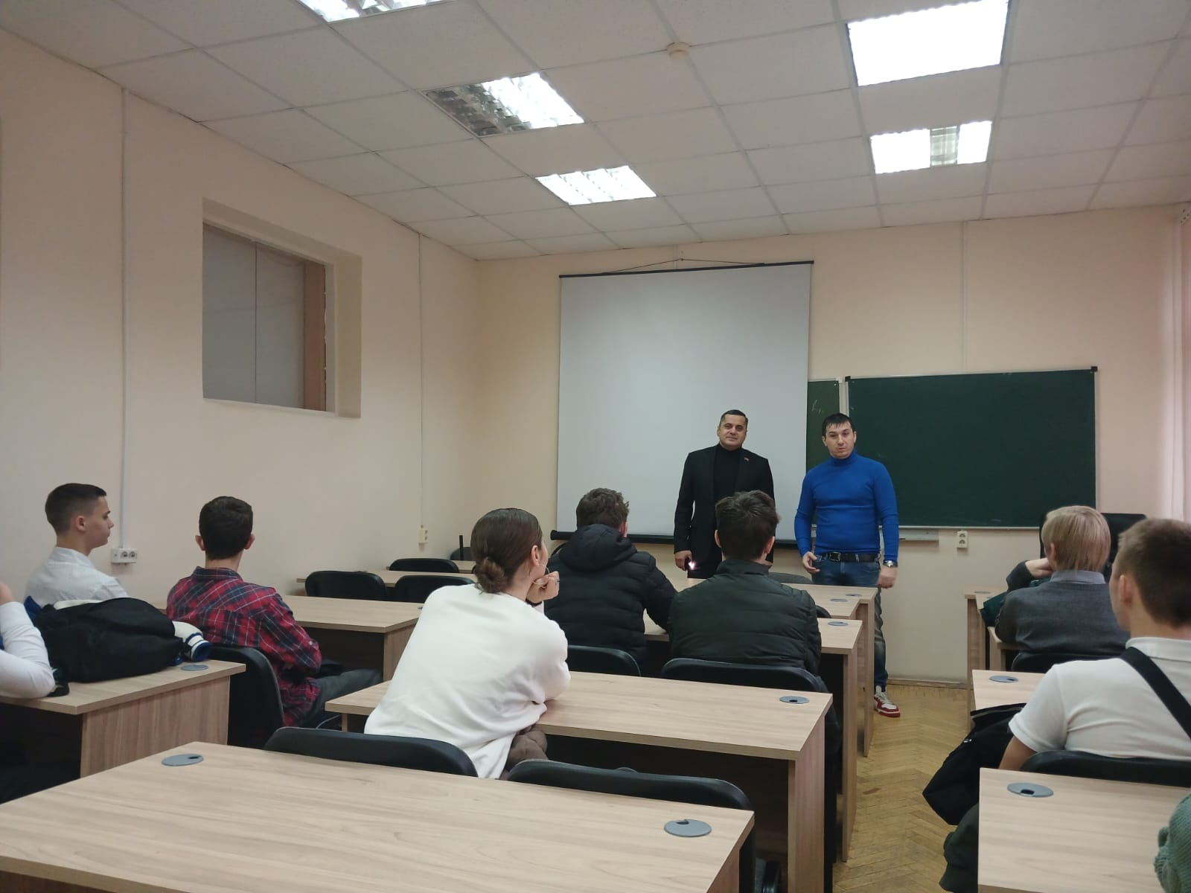
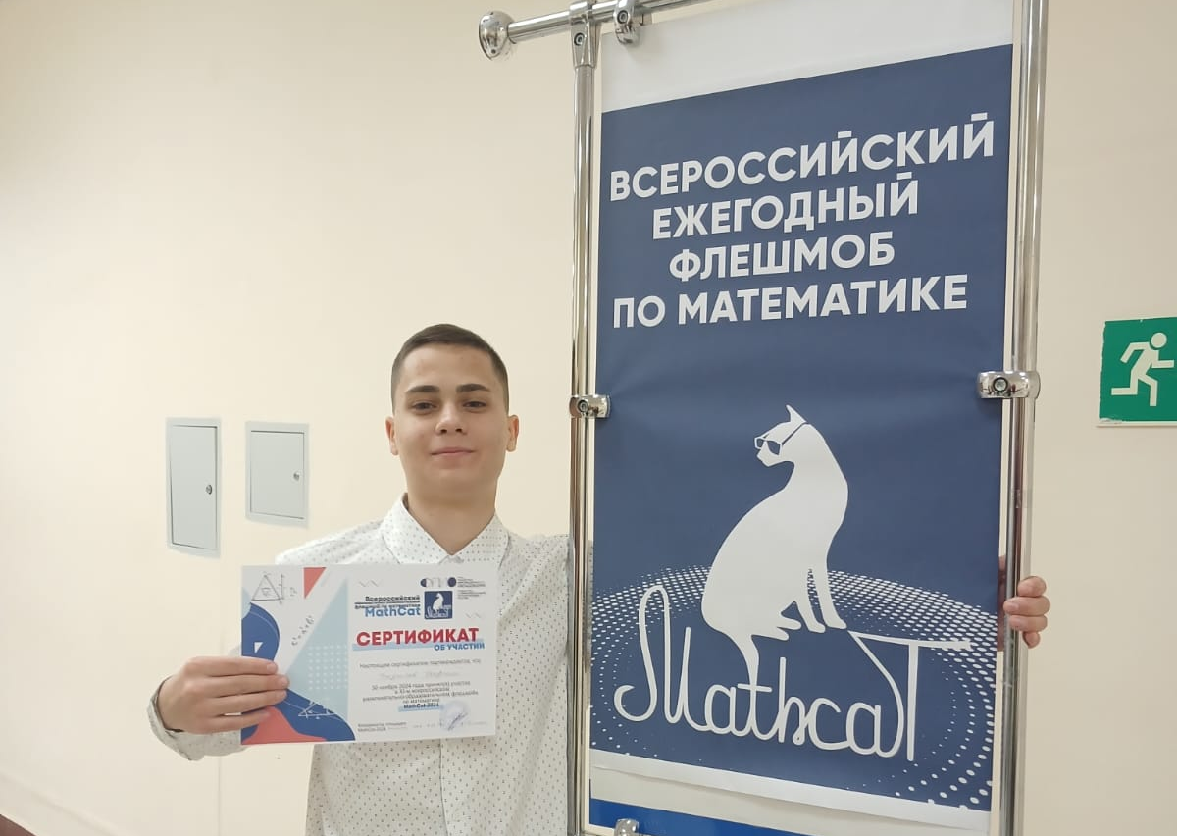
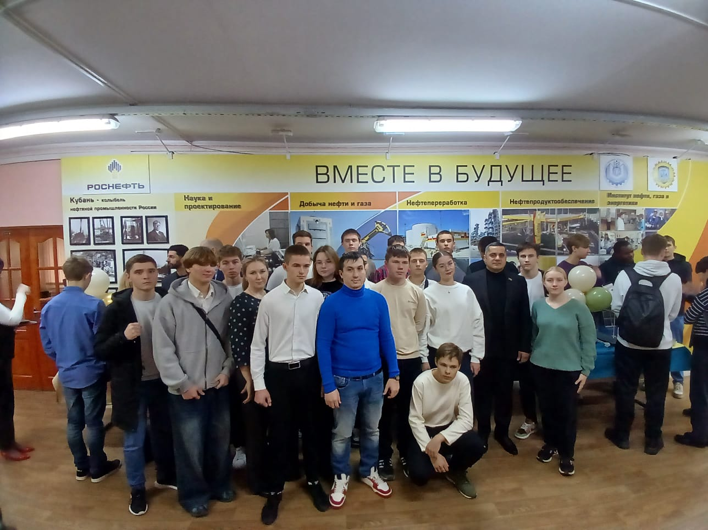
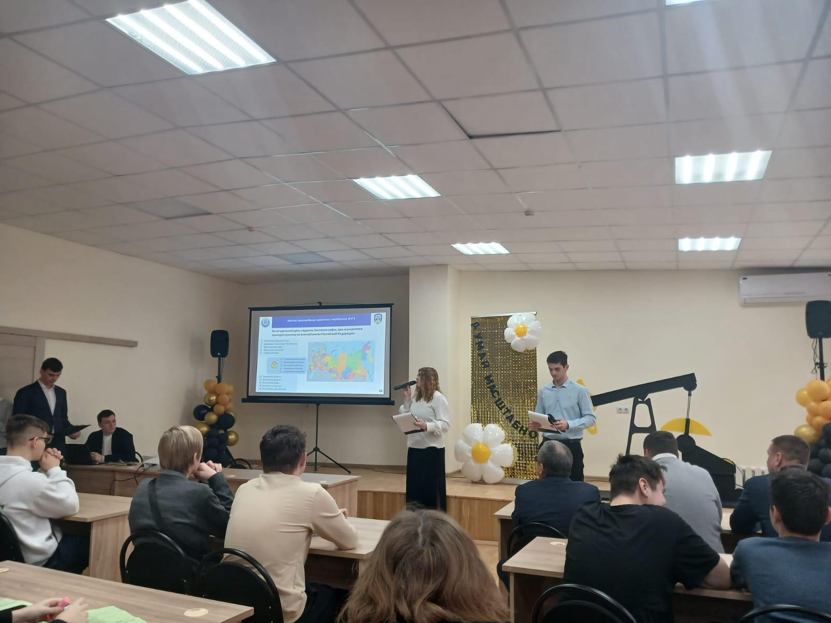
КубГТУ 30 ноября 2024 года
Факультет нефти, газа и энергетики.
Прошли энергоквест,
участвовали во Всероссийском развлекательно-образовательном флешмобе по математике MathCat-2024

Slide 13
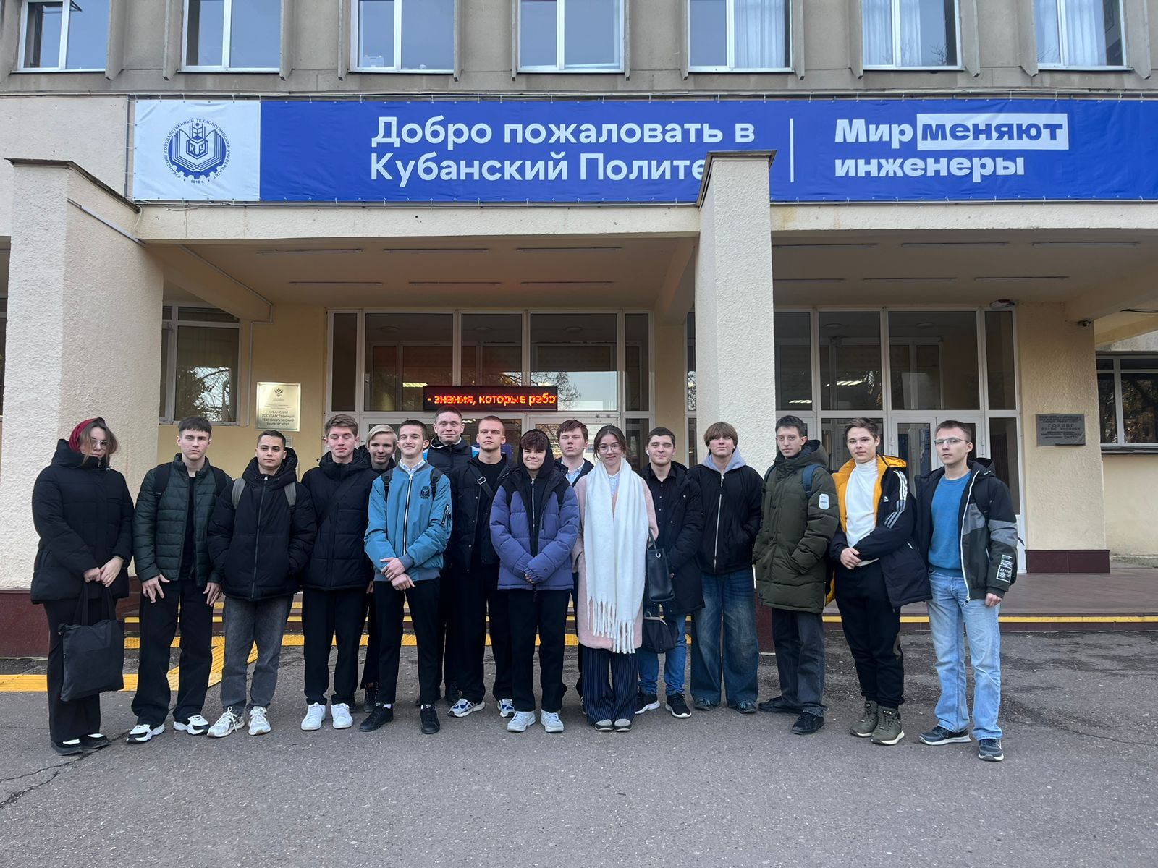
КубГТУ
С 1 декабря 2024 года обучение на базе Кубанского политехнического университета по предметам: математика, физика, информатика, проект

Slide 14
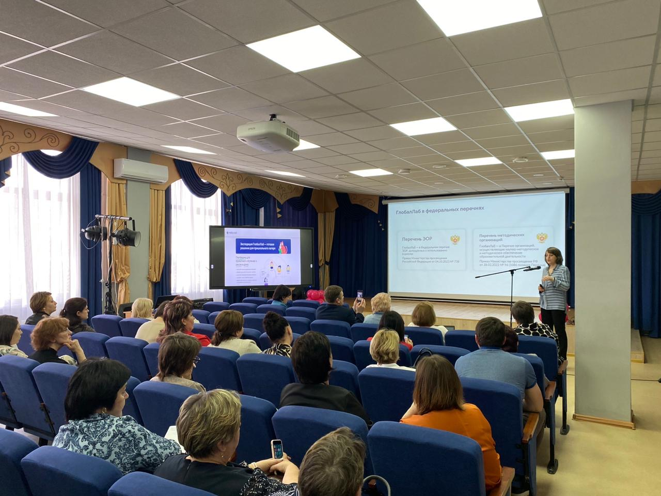
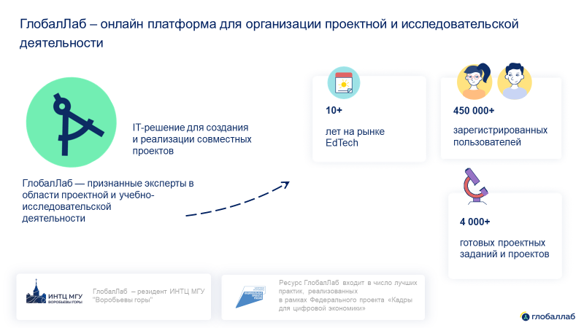
ООО «ГлобалЛаб»
апрель 2024г.

Slide 15
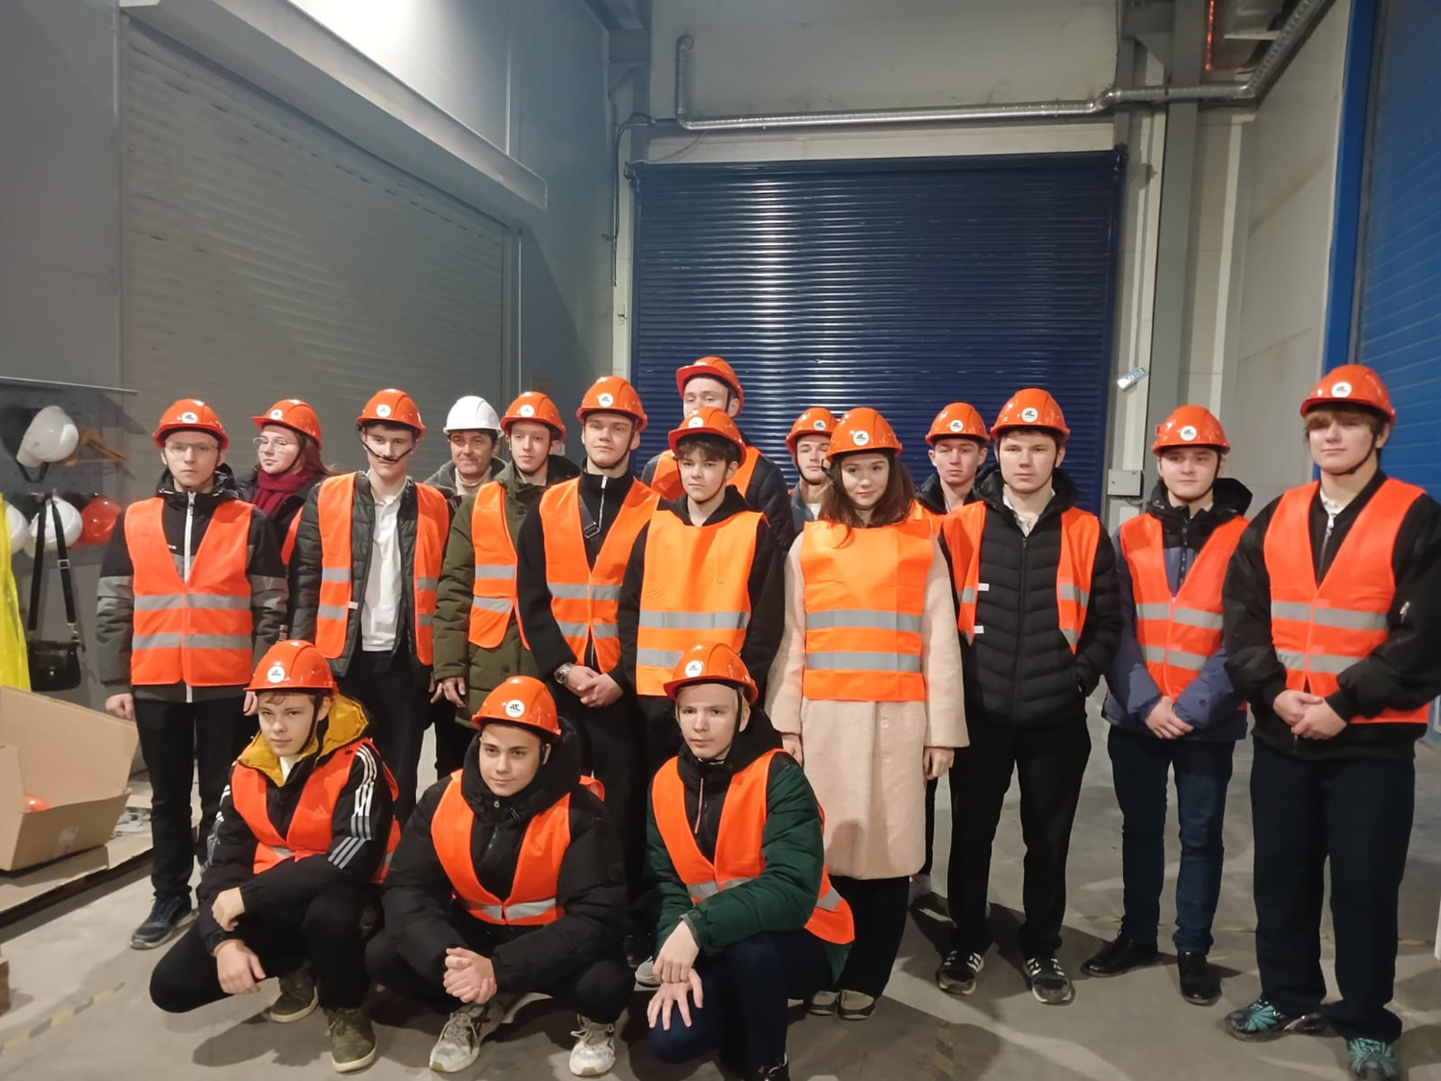
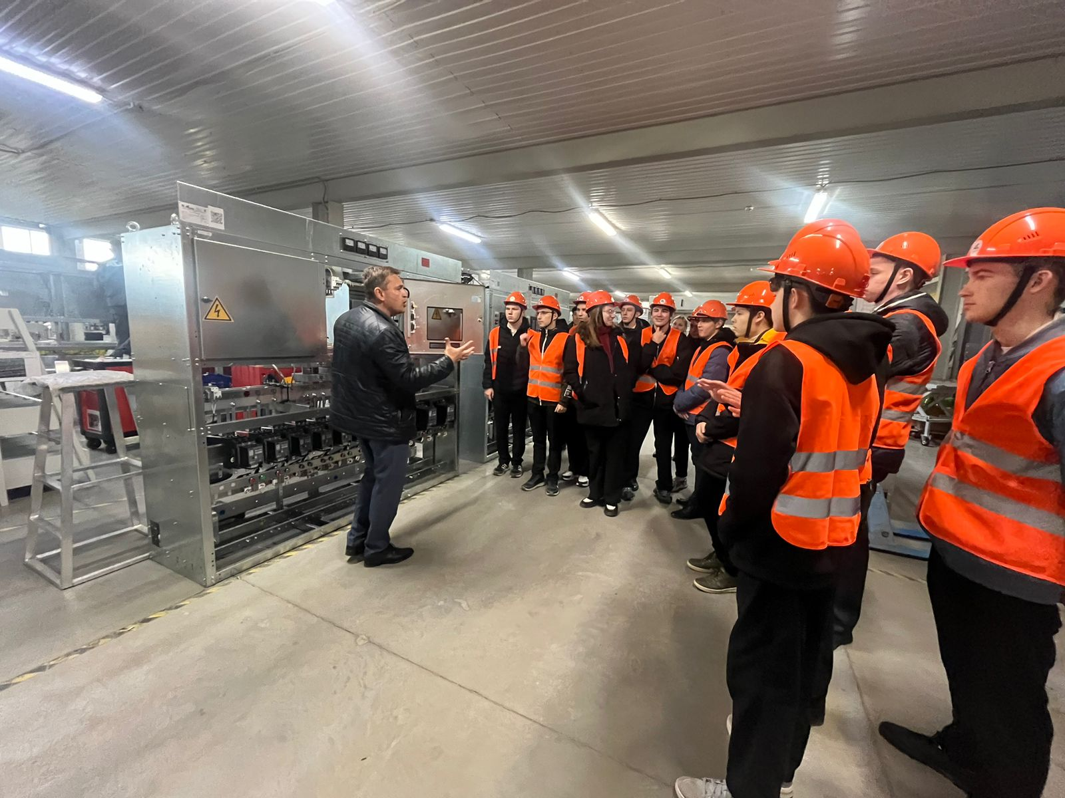
10 декабря 2024 года
Предприятие - сетевой партнер ООО «АС-Энерго»

Slide 16
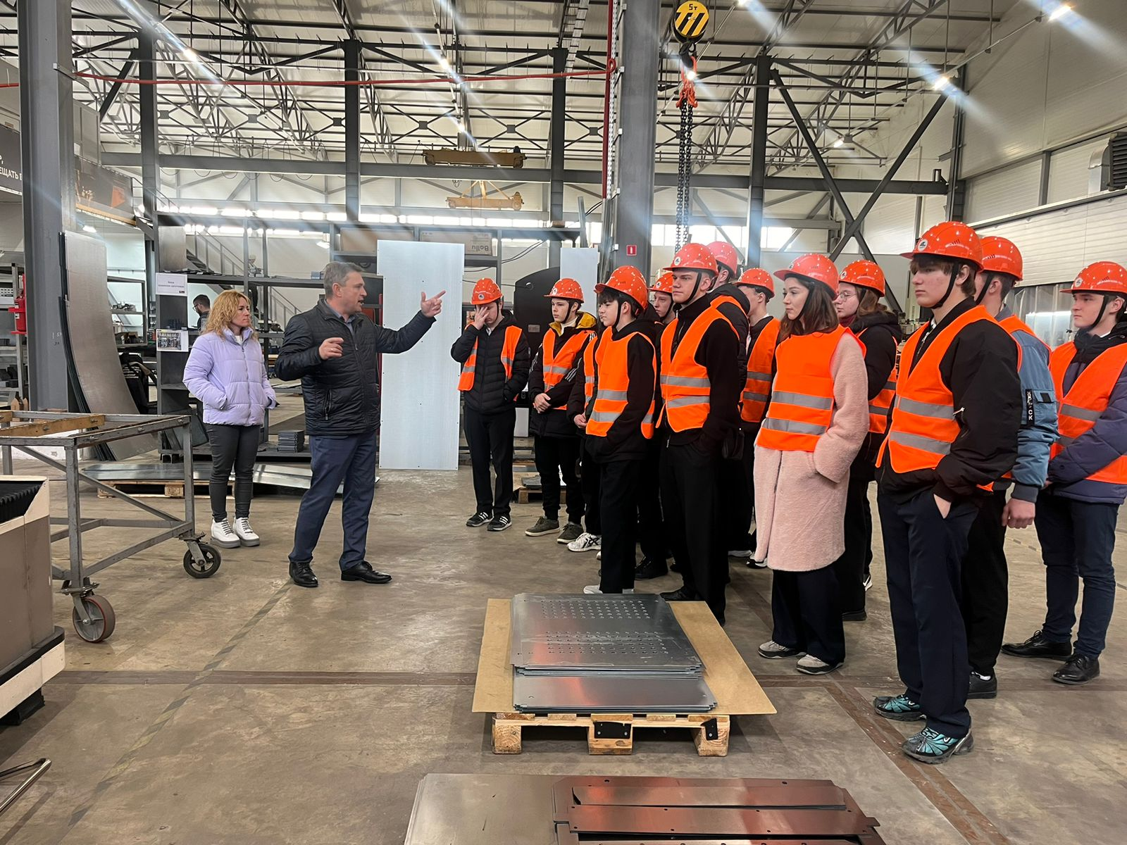
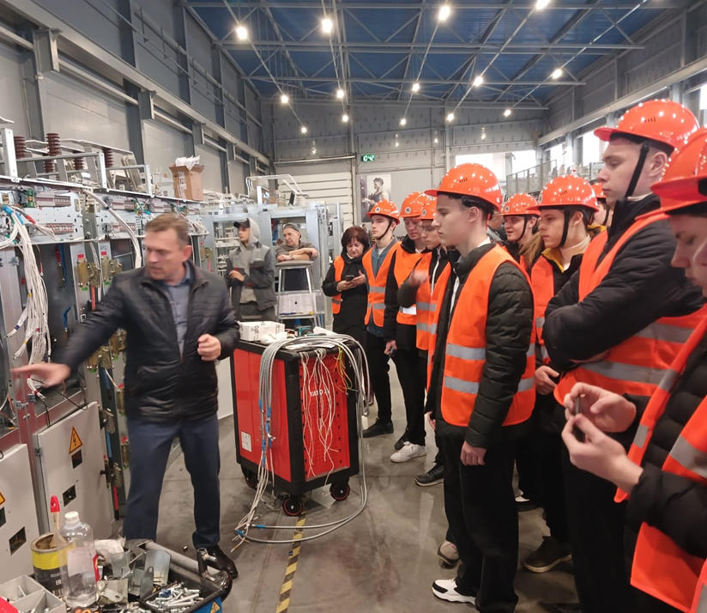
Познакомились с системой работы предприятия

Slide 17
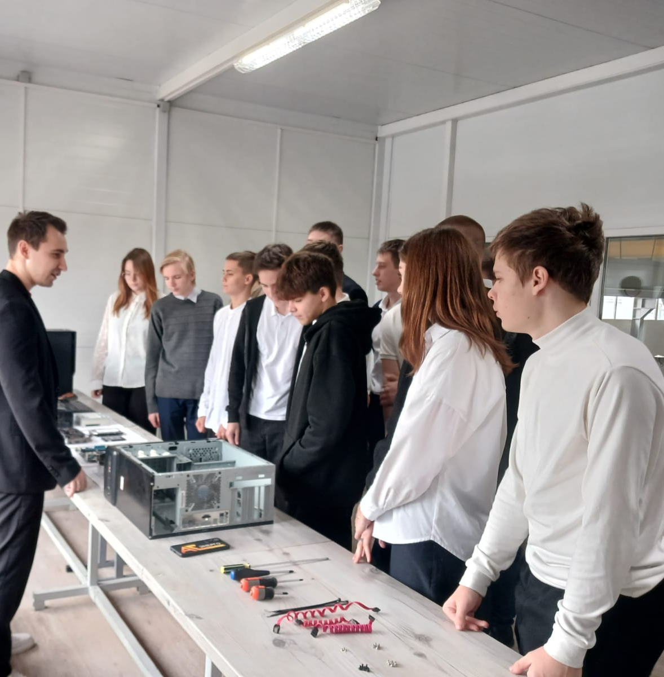
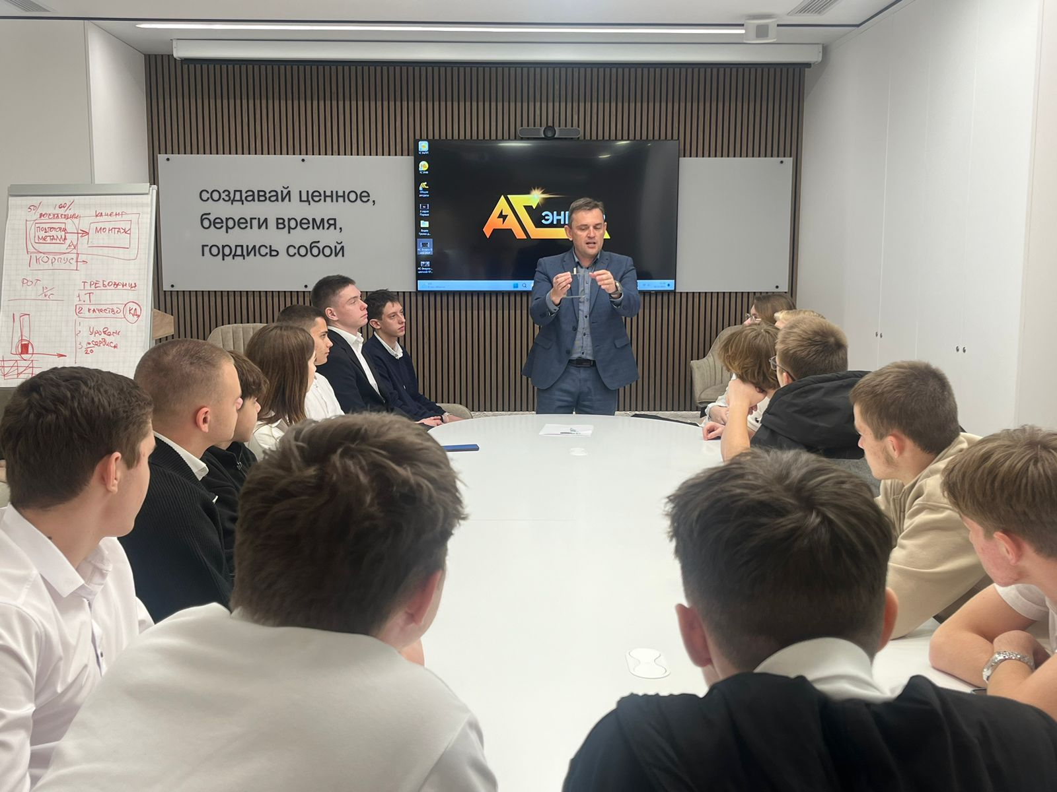
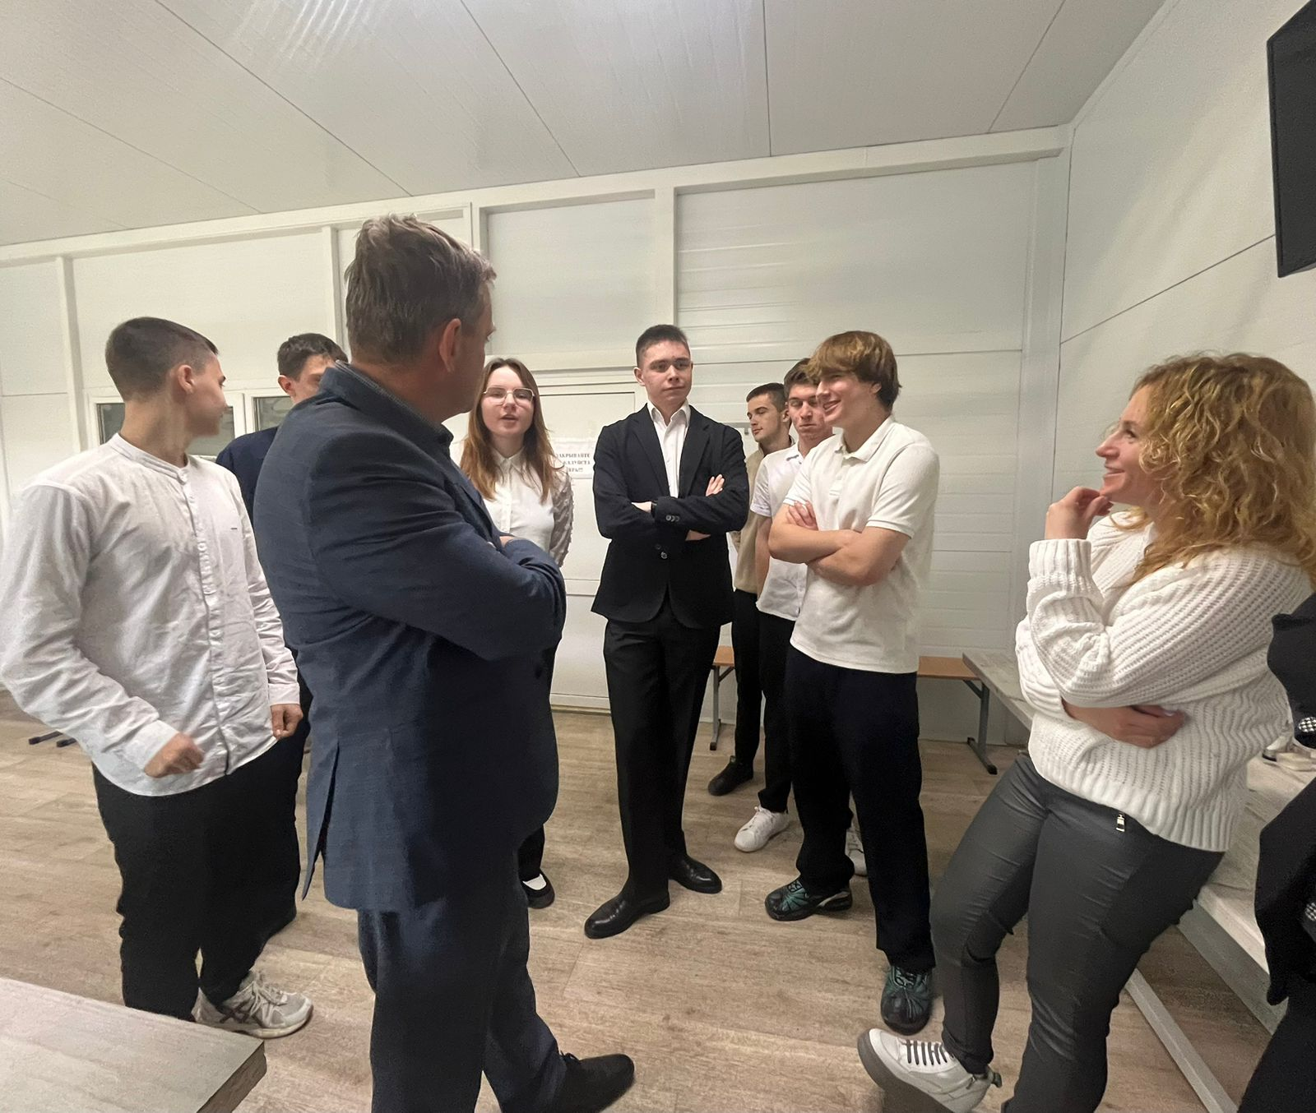
Мастер-классы от компании «АС-Энерго»

Slide 18
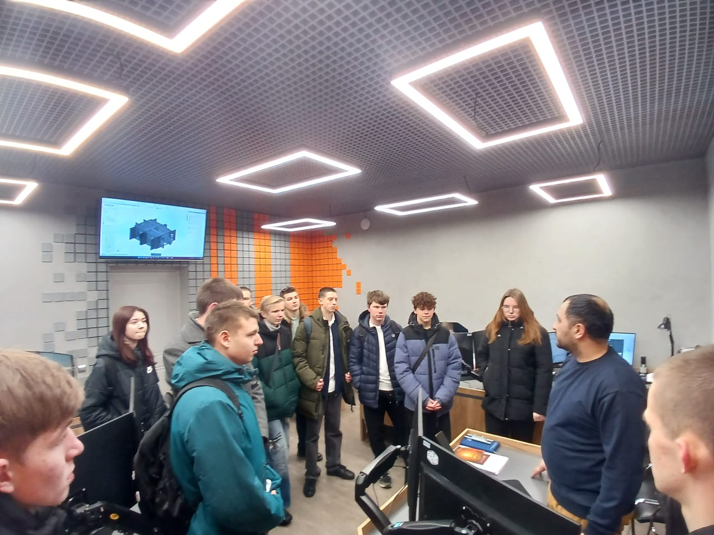
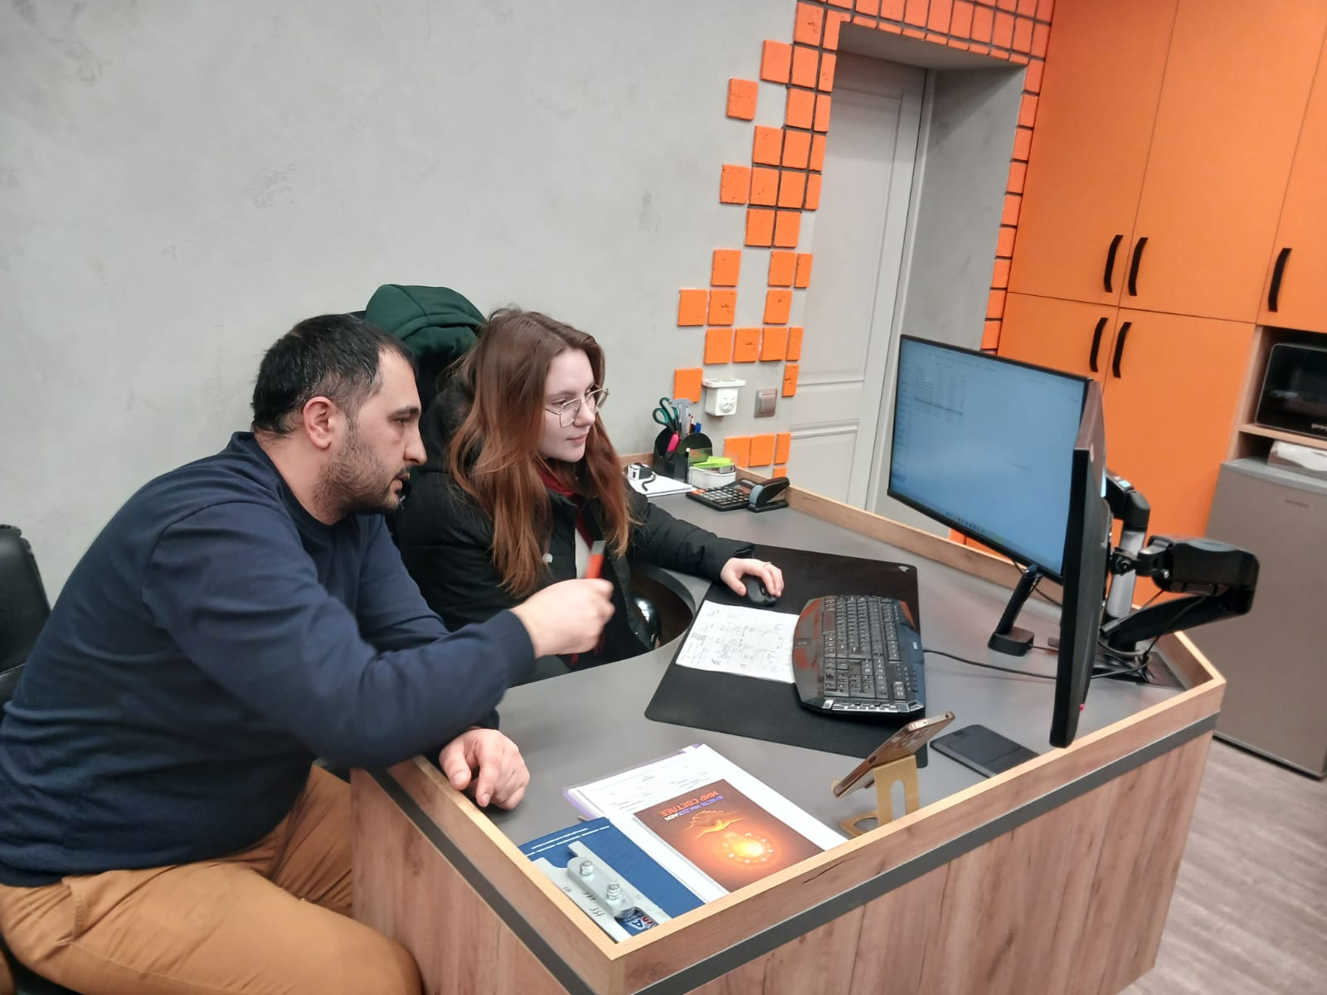
В конструкторском бюро (под руководством инженеров-конструкторов выполняли элементы конструирования согласно техническому заданию)

Slide 19
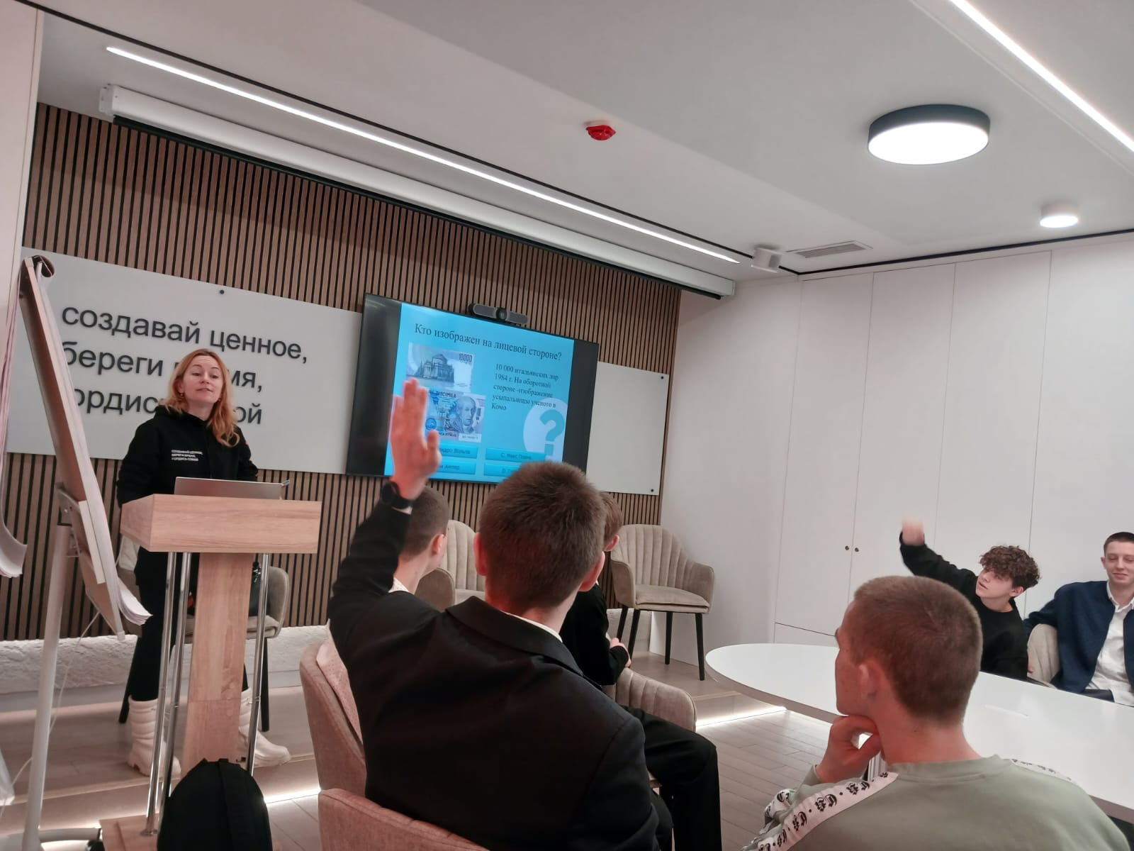
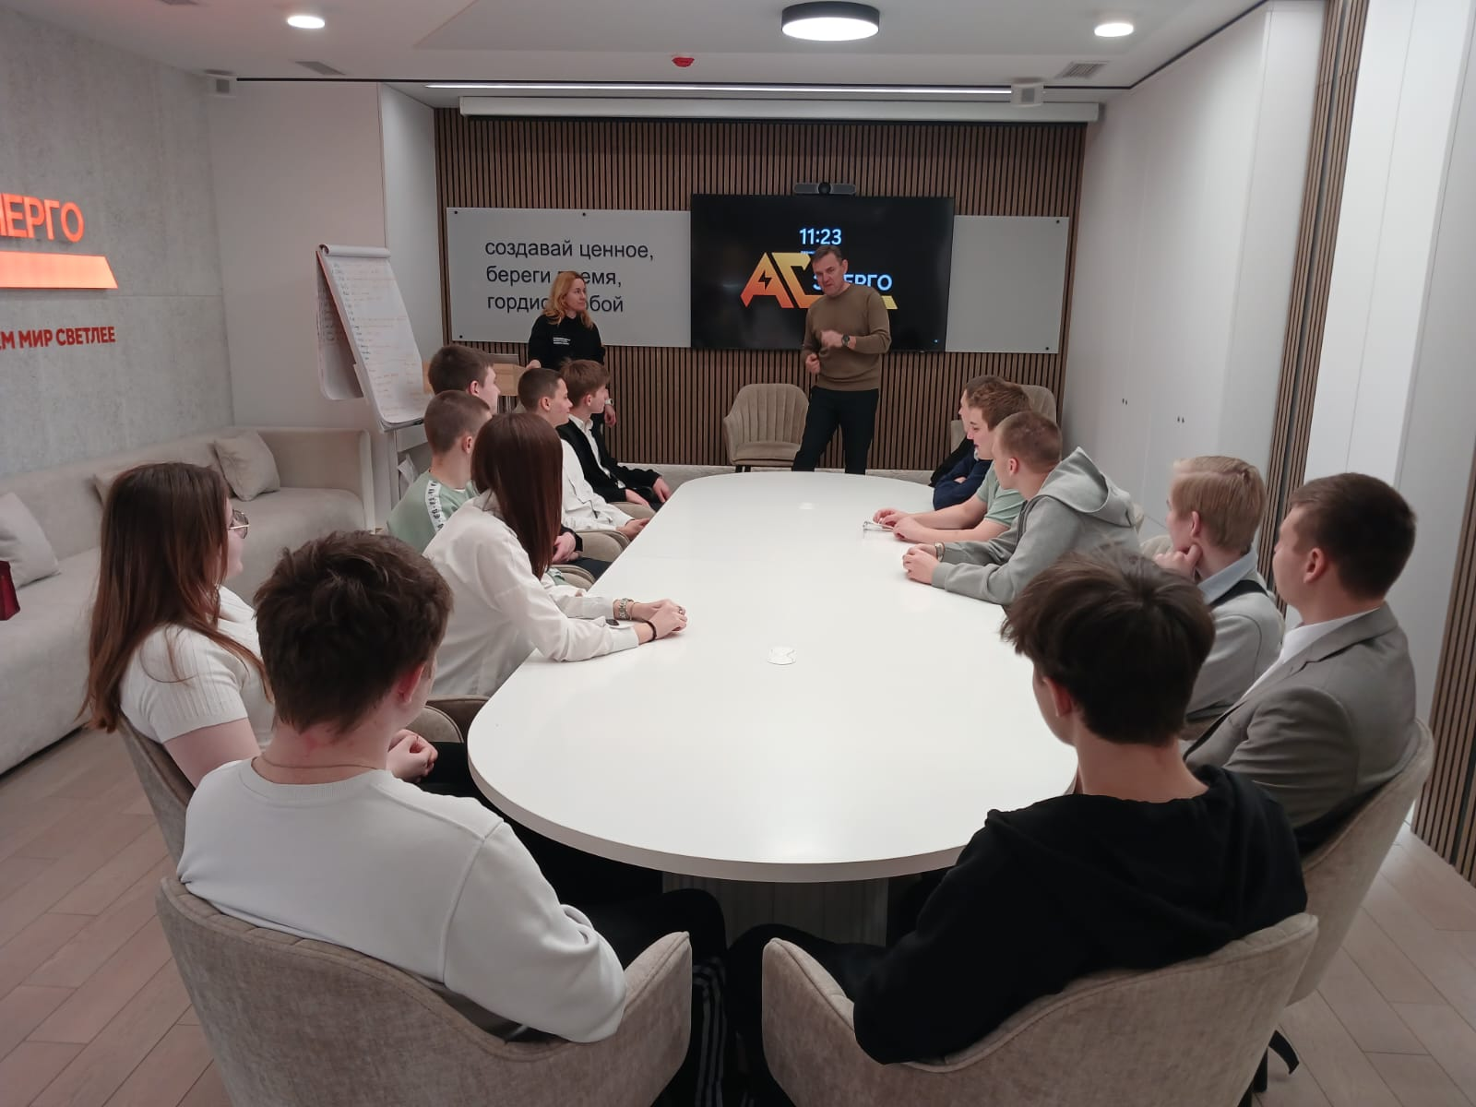
Физико-математический квиз с проведением опытов

